Slide 1
Anmerkungen zum Distributivfeld
https://dzlm.de/vam/msk-rechteckfeld-zerlegt.html
https://dzlm.de/vam/msk-rechteckfeld-doppelt.html
Beides Spalten!

Slide 2

Featurelist
2-dimensionales Rechteckfeld
Toggle für Quadrate/Kreisschreiben
Rechteckfeld grundsätzlich verschiebbar (ausstellbar)
Farben denkt sich Viki aus.
Verschiebedingsi für mehr/weniger Spalten/Zeilen analog divisors
Farbmarkierung mit Toolbar
Bucket Tool, damit Linie ziehen
Zerschneiden, indem Kind Waagerechte oder Senkrechte ziehen kann, Referenzpunkt ist die x- bzw. y-Koordinate
Linie ist sichtbar beim Schneiden, danach geht sie weg und die Spalten/Zeilen rutschen auseinander

Slide 3
Featurelist
Schnitte nur da, wo gefärbt wurde
Term- und Textdarstellung
Anzeige konfigurierbar
Button für Darstellung von „nur Term“, „nur Text“ oder „beides“
Löschen-/Zurückbutton
Linie löschen, indem sie nochmal gezeichnet wird
Farbe löschen, indem man an der gleichen Stelle (Spalte/zeile) nochmal färbt
(?) Buttons dafür, dass Padding der ZEILEN zu ändern, zwischen 0 und <irgendwas>
Geht nur, wenn komplett geschnitten oder gar nicht geschnitten

Slide 4
Toggle für (blaue) Markierung von Zeile/Spalte
Kind zeichnet Freihandschnulli (oder eine Gerade) und zerschneidet damit Kram
Kind kann überall schneiden? - Nein
Zerschneidung und Farbe identisch, aber wenn Farbe aktualisiert, dann Zerschneidung weg (muss neu gemacht werden)
Kind zerschneidet beide Linien einzeln probably
Toggle zum Einblenden der Terme
Einstellbar ob Punkte oder Quadrate oder irgendwas dazwischen

Slide 5
Validierung Nötig?
{RESULT_cols}
{RESULT_rows}
…
Referenzierung:
joa

Slide 6
Zeitplan
21. September: Fortbildung
November: in divomath

Slide 7
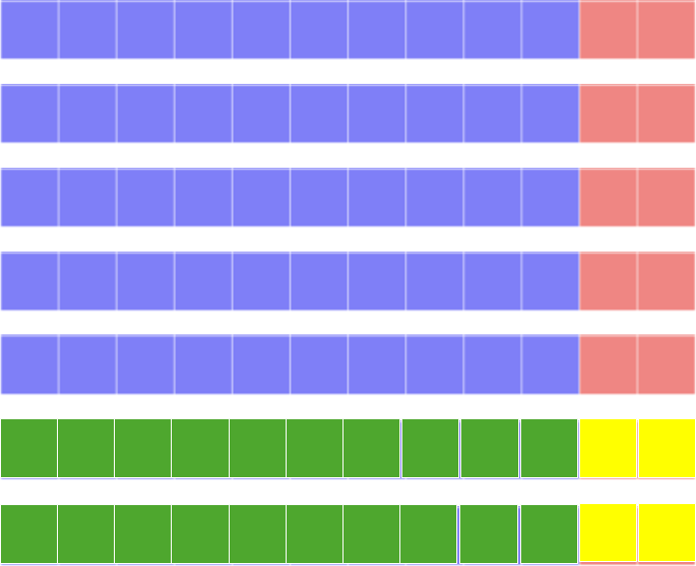
Zeile * Spalte
7*12
(5+2)*(10+2)
84

Slide 8
(5+2)*10 + (5+2)*2
5*(10+2) + 2*(10+2)

Slide 9
5*10 + 2*10 + 5*2 + 2*2
50
10
20
4

Slide 10






Zerlegung beider Faktoren
Hier abgängig welcher Term je nachdem wo das Kind schneidet
5 $⋅$ (10 + 2) + 2 $⋅$ (10 + 2)
(5 + 2) $⋅$ 10 + (5 + 2) $⋅$2
Ich sehe fünf (10+2)er-Reihen und zwei (10+2)er-Reihen .
Ich sehe fünf und zwei 10er-Reihen und fünf und zwei 2er-Reihen .

Slide 11
Allgemeines
Sollen es wirklich Quadrate sein? Für divomath würden wir eher Punkte nutzen wollen. In MSK haben wir auch nur Punkte.
Evtl. nur die Sichtweise in Reihen (horizontal)
Und dann lieber beide Zerlegungen:
1) Anzahl der Reihen (erster Faktor)
2) Reihen selbst (zweiter Faktor)
Ziel: Am Ende ein Tool? Bei der Doppel-Zerlegung wären alle Funktionen integriert

Slide 12
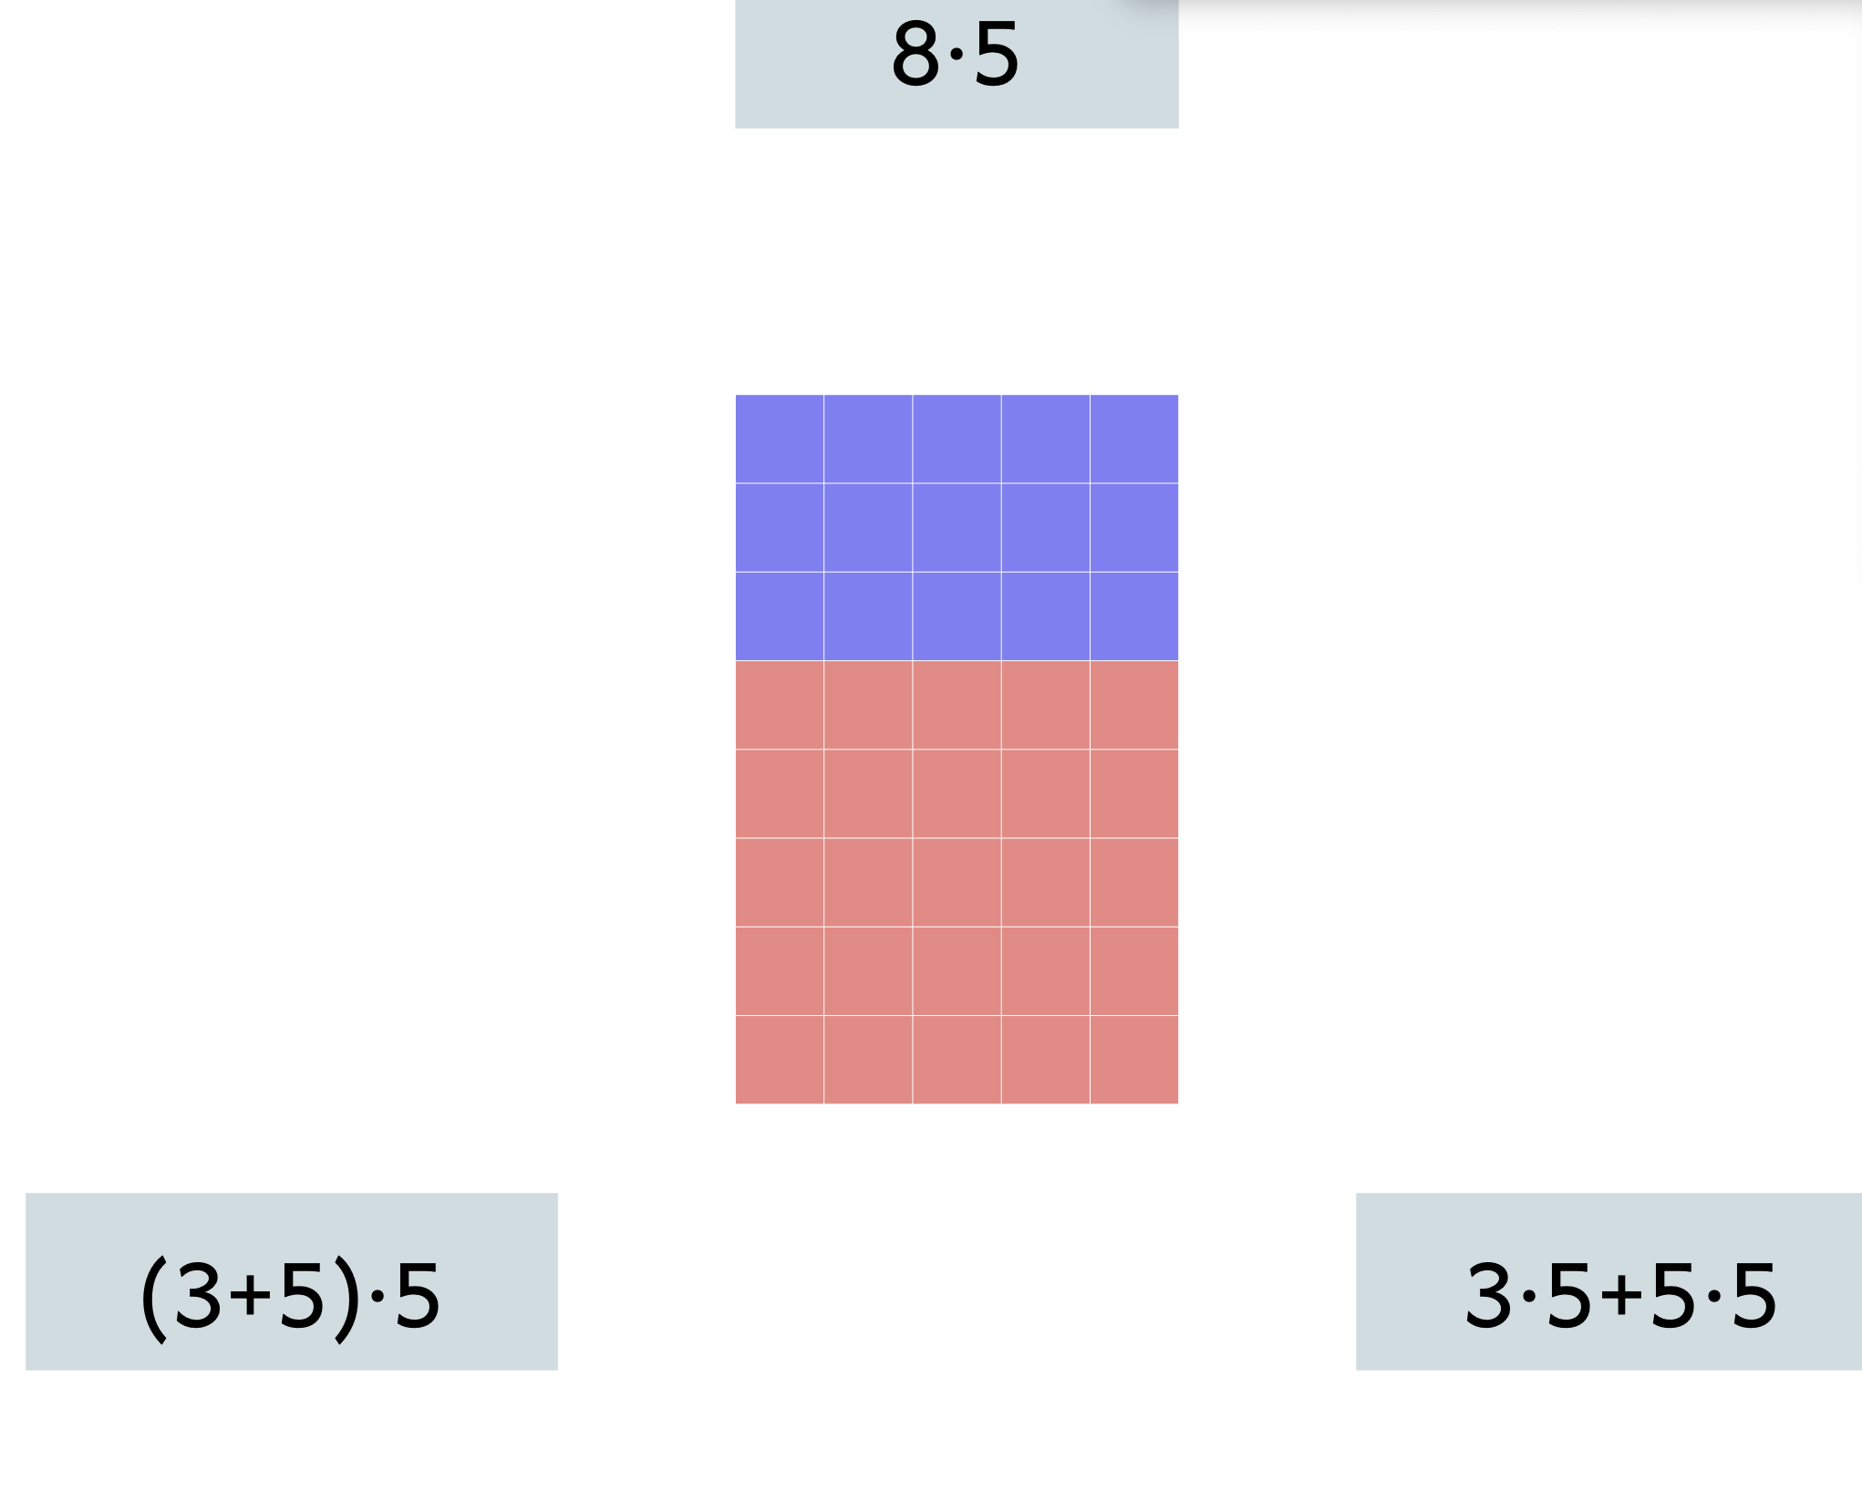
Erster Faktor zerlegt
Ich sehe acht 5er.
Anzahl der Reihen wird zerlegt
Ich sehe (drei und fünf) 5er-Reihen.
Ich sehe drei 5er und fünf 5er.
Ich sehe drei und fünf Reihen mit je 5 Punkten/Quadraten.

Slide 13
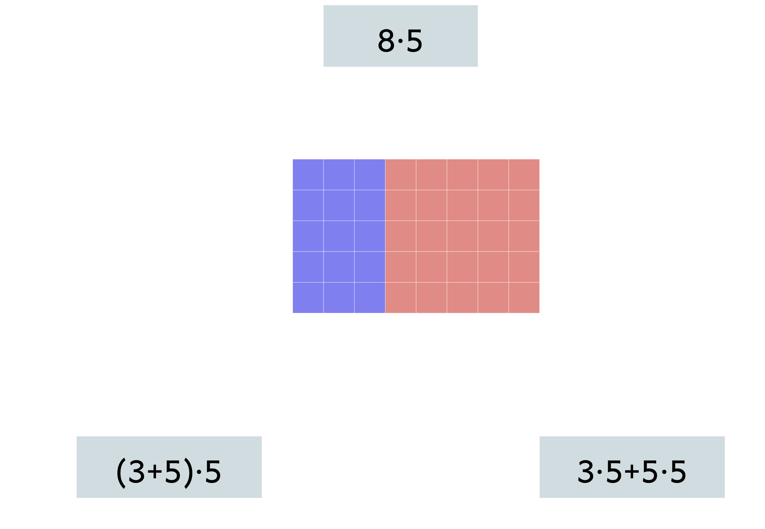



Zweiter Faktor zerlegt
Hier in dieser Ansicht wäre es doch klug, die Reihen, also den zweiten Faktor zu zerlegen.
5 $⋅$ 8
5 $⋅$ (3 + 5)
5 $⋅$ 3 + 5 $⋅$ 5

Slide 14



Zweiter Faktor zerlegt
Ich sehe acht Fünfer.
Ich sehe fünf 8er.
5 $⋅$ 8
8er werden zerlegt in 3er und 5er
Sprache aufzufalten (Wie bisher) finden wir super
5 $⋅$ (3 + 5)
5 $⋅$ 3 + 5 $⋅$ 5
Ich sehe 3 und 5 Fünfer.
Ich sehe drei Fünfer und fünf Fünfer
Ich sehe fünf (3+5)er-Reihen.
Ich sehe fünf 3er und fünf 5er.
Ich sehe fünf Reihen, mit je 3 und 5 (Punkten/Quadraten).

Slide 15
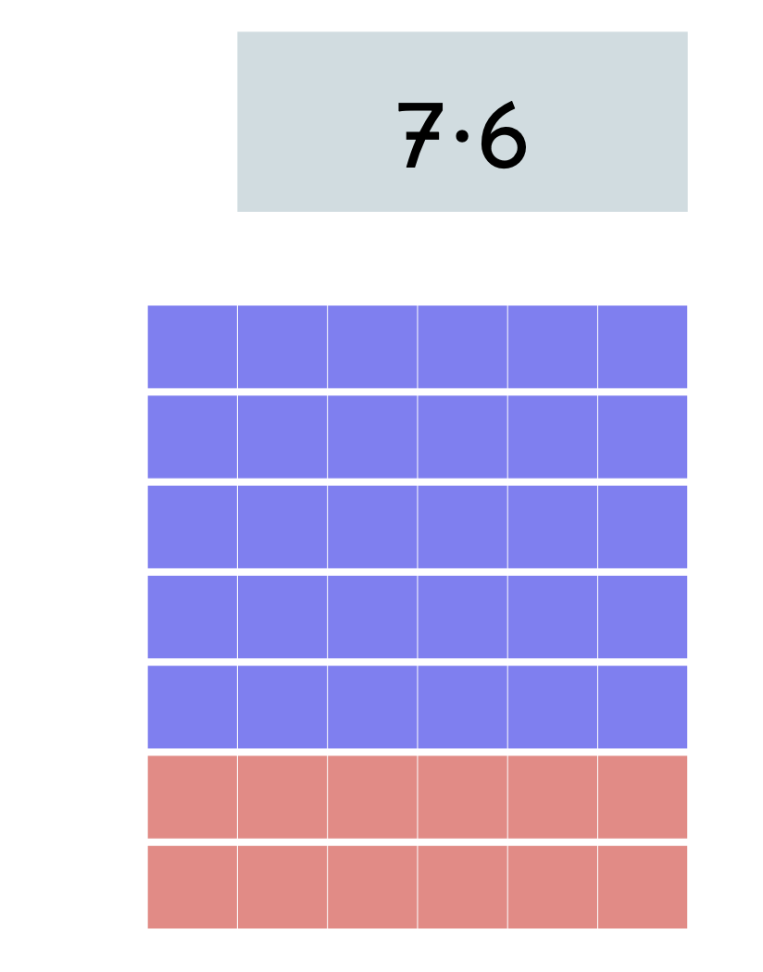
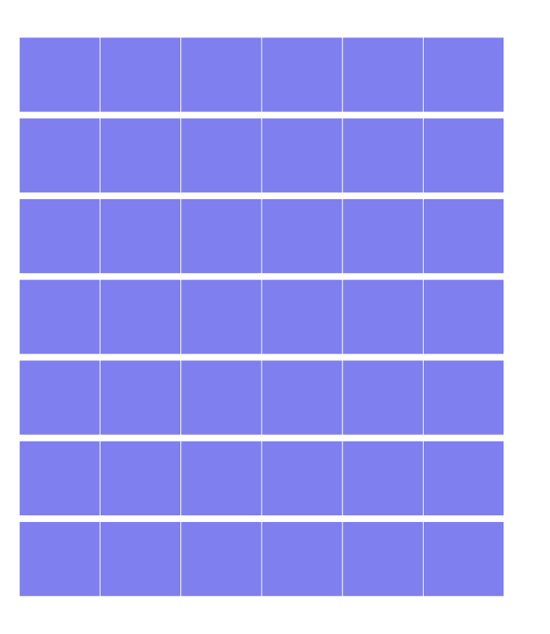
Das Auseinanderschieben / Zerschneiden
Das geht noch durcheinander bei dem Tool!
Besser wäre eigentlich, dass die Lernenden es im nächsten Schritt/passend zum nächsten Term selbst einfärben
Das sollte erscheinen, wenn ich darauf klicke. Stattdessen passieren teilweise verschieden Dinge in verschiedenen Versionen (sieben 6er werden zu sechs 7ern ohne dass sich der Term ändert oder die Kästchen werden einzeln auseinandergeschoben).

Slide 16

Zerlegung eines Faktors (am Beispiel des zweiten Faktors)
5 $⋅$ 12
Reihen rutschen auseinander.

Slide 17

Zerlegung eines Faktors (am Beispiel des zweiten Faktors)
5 $⋅$ (10 + 2)
Die Zerlegung passt sich an die Farbe an (oder auch andersherum?, dann müsste man den Term verändern können).

Slide 18

Zerlegung eines Faktors (am Beispiel des zweiten Faktors)
(5 $⋅$ 10) + (5 $⋅$ 2)
Blöcke rutschen auseinander

Slide 19
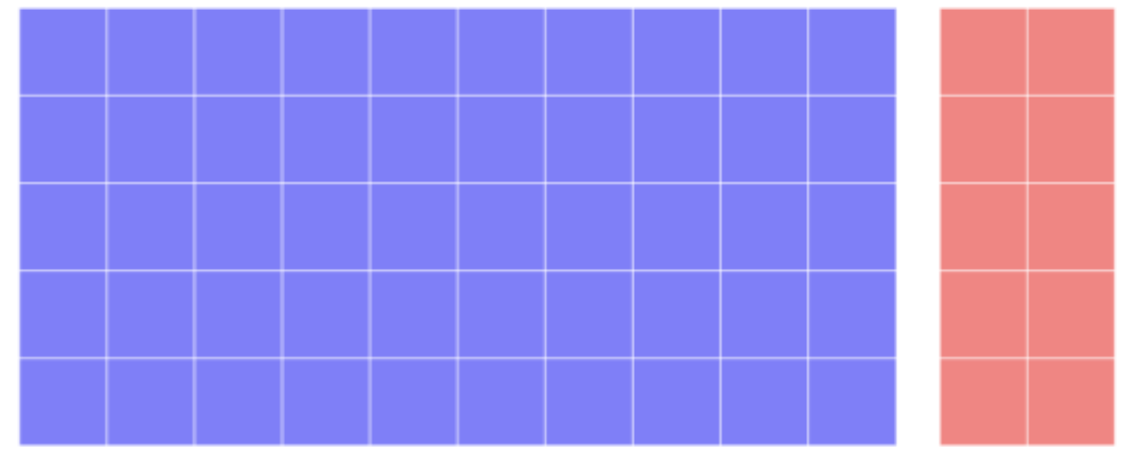
Zerlegung eines Faktors (am Beispiel des zweiten Faktors)
Diesen letzten Schritt evtl. noch einbauen?
50 + 10
Falls wir Term aufnehmen wollen: Es entstehen 2 Blöcke (ohne Reihen)

Slide 20
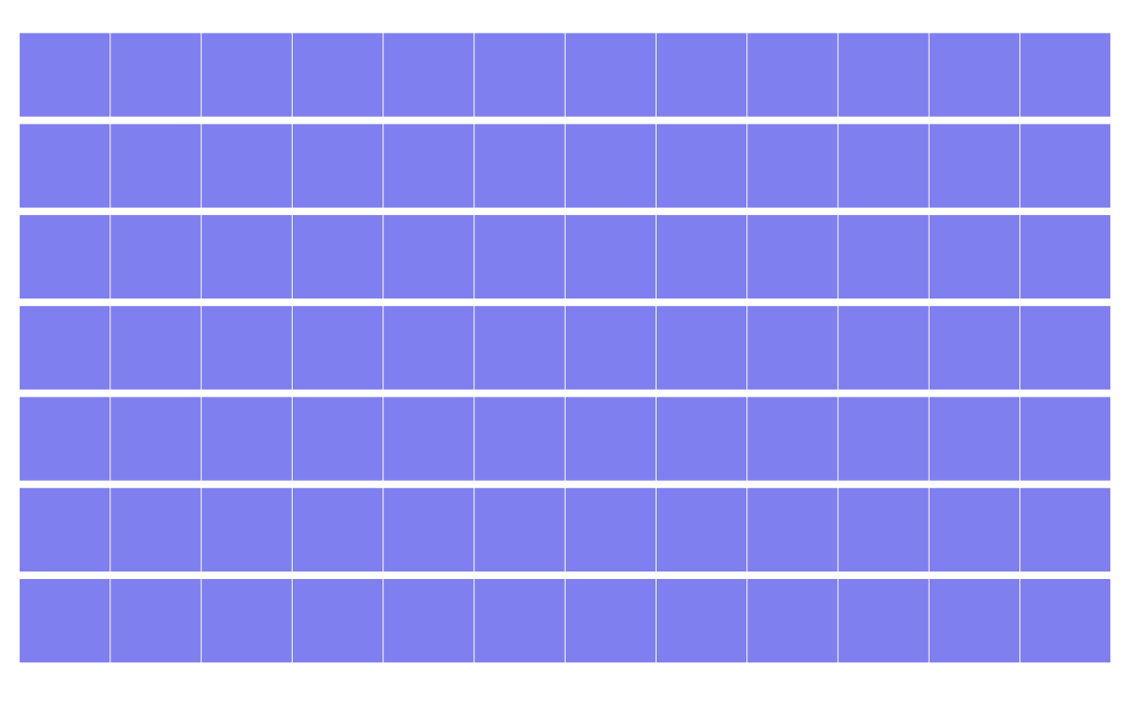


Zerlegung beider Faktoren
(5+2) $⋅$ (10 + 2)
7 $⋅$ 12
Sieben 12er(-Reihen)
Ich sehe fünf und zwei (10+2)er-Reihen.

Slide 21
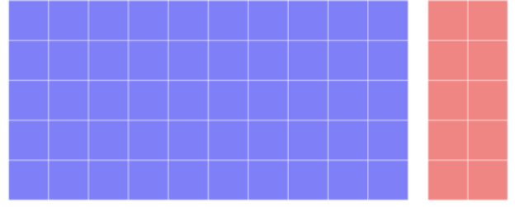

Zerlegung beider Faktoren
5 $⋅$ 10 + 5 $⋅$ 2 + 2 $⋅$ 10 + 2 $⋅$ 2
50 + 10 + 20 + 4
Ich sehe eine 50er-Gruppe und eine 10er-Gruppe und eine 20er-Gruppe und eine 4er-Gruppe.
Ich sehe fünf 10er und fünf 2er und zwei 10er und zwei 2er .
3 * 12 + 2 * 12 + 2 * 12

Slide 22
Wünschenswerte Features
Stiftfunktion, um selbst Markierungen vorzunehmen?
Evtl. auch weitere Farben falls eine Zahl 3-teilig zerlegt werden soll? Z.B. wenn ich 6*21 in 6*10+6*10+6*1 zerlege. Oder für Multiplikation von zwei zweistelligen Zahlen (23*15 zerlegt in 20 * (10 + 5) + 3 * (10 + 5) )
Einzelne Darstellungen innerhalb einer Darstellungsebe ausblenden können? Oder Hervorhebungen? Bsp: auf symbolischer Ebene sieht man nur 7*6 fokussiert (also (5+2)*6 und 5*6+2*6 sind nicht sichtbar)
Einerseits, damit Lernende im Klassengespräch selbst andere Terme aufstellen, nicht direkt alles vorgegeben ist
Je nach Veränderungen würde dann nur ein Term am besten passen

Slide 23
Technik
Die Zerlegungsfunktion ist aktuell nicht intuitiv, lieber aktives Zerschneiden (z.B. mit dem Finger Linie ziehen) wie in divomath
Markierung der Reihen (Quadrate formieren sich zu horizontalen Reihen) auch nicht intuitiv
Funktion der Markierung der Spalten bräuchten wir nicht mehr

Slide 24
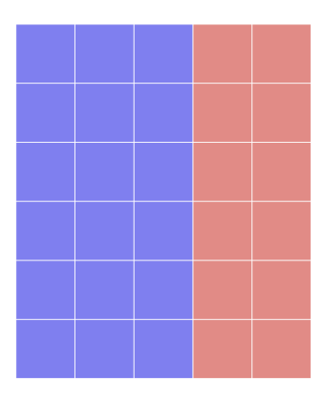
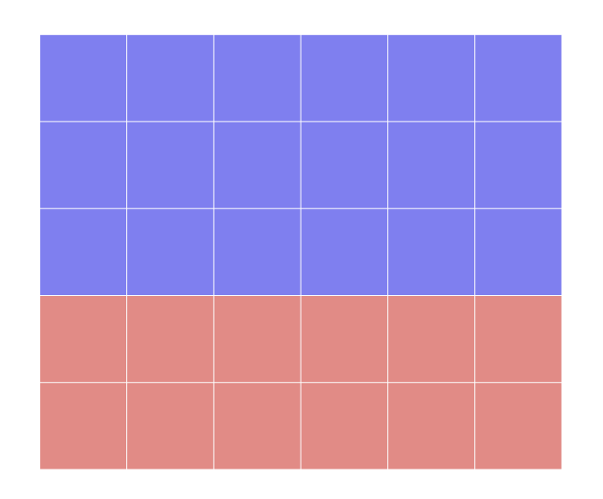
Mögliche weitere Funktionen
aus (3+2) $⋅$ 6 durch Klicken 6 $⋅$ (3+ 2) machen (für Kommutativität)

